Slide 1
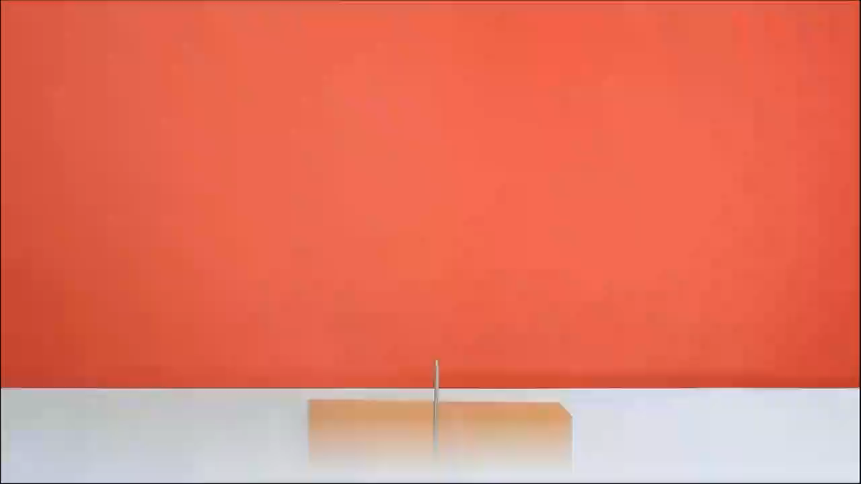
你能解释这个现象吗？

Slide 2
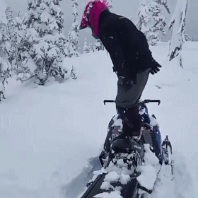
第1节 压 强

Slide 3
一、压力

Slide 4
垂直压在物体表面上的力
（垂直于受力面）
F=G物

Slide 5
想一想
压力都等于重力吗？
F=G物+F外
F=G物-F外

Slide 6
想一想
压力都由于物体受重力产生吗？

Slide 7
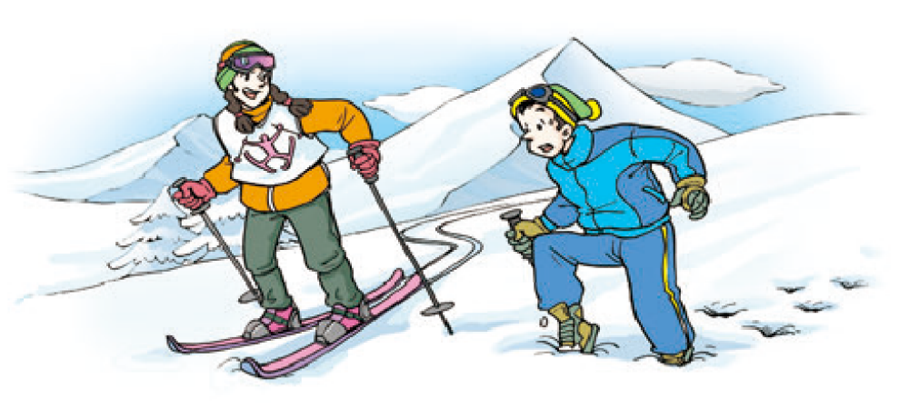
压力作用效果跟哪些因素有关呢？
猜想1：压力越大，效果越大
猜想2：受力面积越小，效果越大

Slide 8
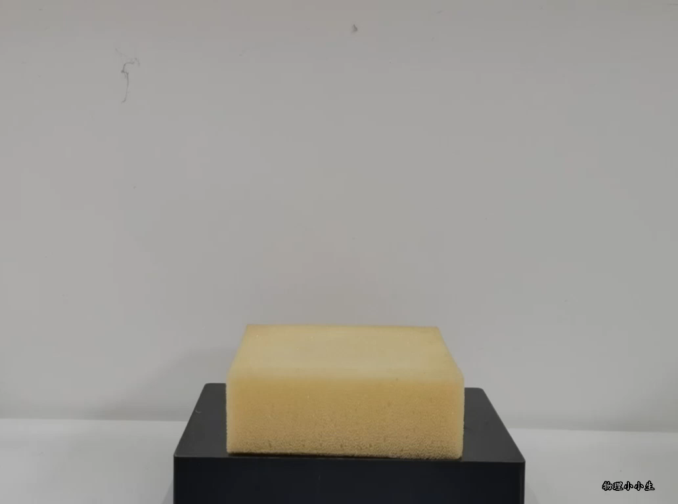
实验：
效果与压力的关系

Slide 9
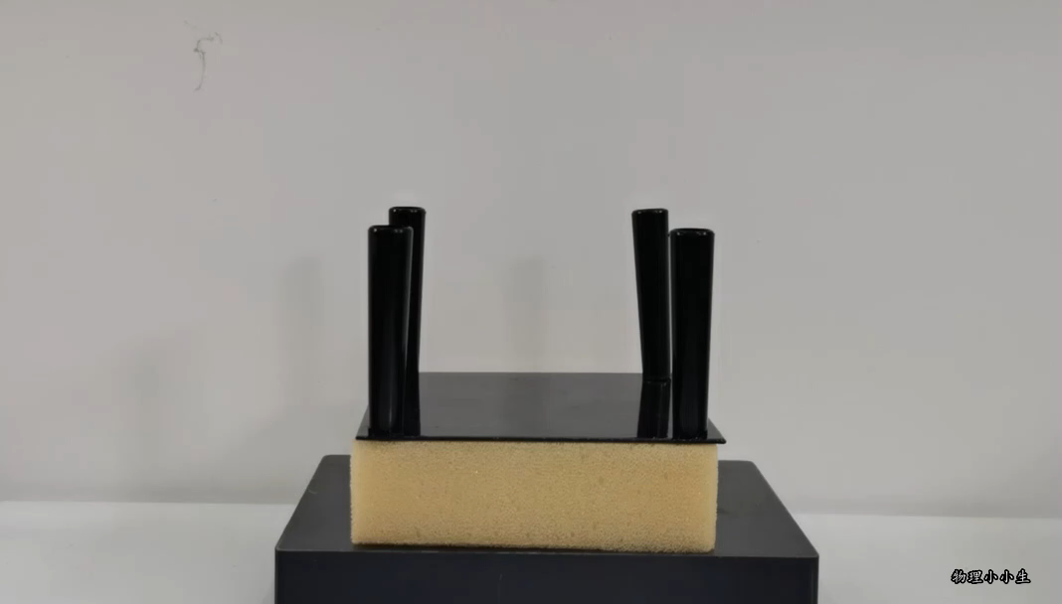
实验：
效果与受力面积的关系

Slide 10
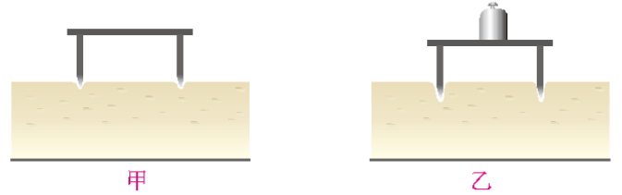
结论：
1、压力作用效果与压力有关系：
受力面积一定时，压力越大，压力的作用效果越大

Slide 11
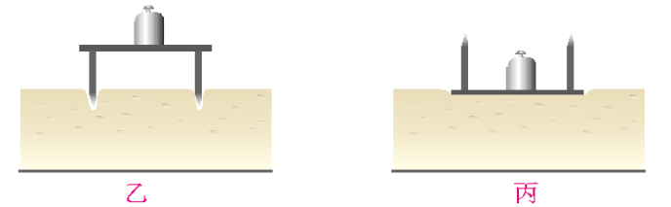
结论：
2、压力作用效果与受力面积有关系：
压力一定时，受力面积越大，压力的作用效果越小

Slide 12
想一想
前面的实验用到了哪些研究方法？
转换法
压力的作用效果大小转换成海绵被压下的深浅
控制变量法

Slide 13
二、压强

Slide 14
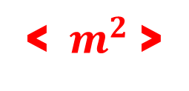
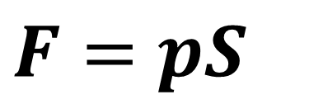
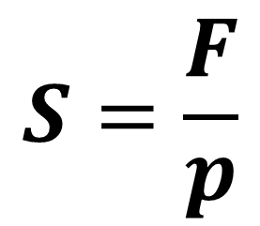
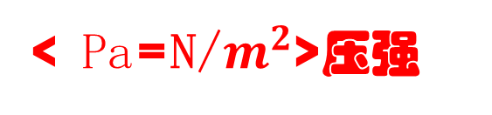
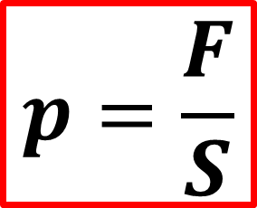
物体所受压力的大小与受力面积之比
（压力作用效果）
压力 < N >
$$S=\frac{F}{p}$$
$$p=\frac{F}{S}$$
< Pa=N/$m^{2}$>压强
$F=$ $pS$
受力面积(区别于接触面积）
< $m^{2}$ >
（任何物体承受的压强都有一定的限度，超过这个限度，物体就会被压坏。）

Slide 15
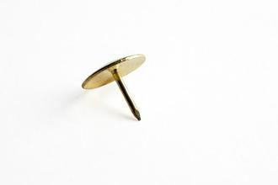
想一想
如图的图钉，人用手很容易把它压进物体里。说说它与普通铁钉有何区别？为什么要这样设计？
宽大的钉帽增大受力面积，减小手受的压强；
细尖的钉源码减小受力面积，增大物体受的压强；

Slide 16
想一想
要改变压强，还可以怎么做？

Slide 17
改变压强
增大压力
增大压强
减小受力面积
减小压力
减小压强
增大受力面积

Slide 18

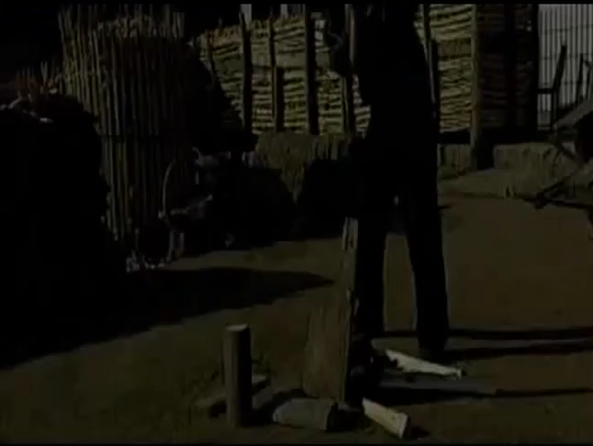

Slide 19
练一练
下列说法正确的是
A、压力越大，压强一定越大
B、受力面积越小，压强一定越大
C、受力面积不变，物体的重力越大，压强一定越大
D、压力不变，受力面积越大，压强一定越大

Slide 20
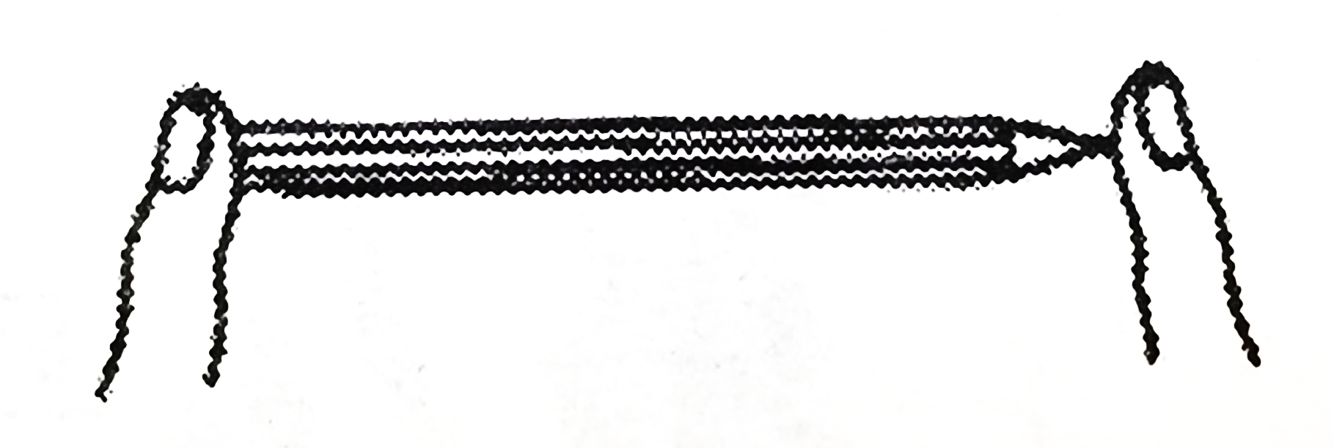
练一练
如图，两手指用力捏住铅笔，使它保持静止，下列说法正确的是
A、两手指受到的压力相同，左边手指受压强大
B、两手指受压强相同，右边手指受到的压力较大
C、两手指受到的压力相同，右边手指受压强大
D、两手指受压强相同，左边手指受到的压力较大

Slide 21
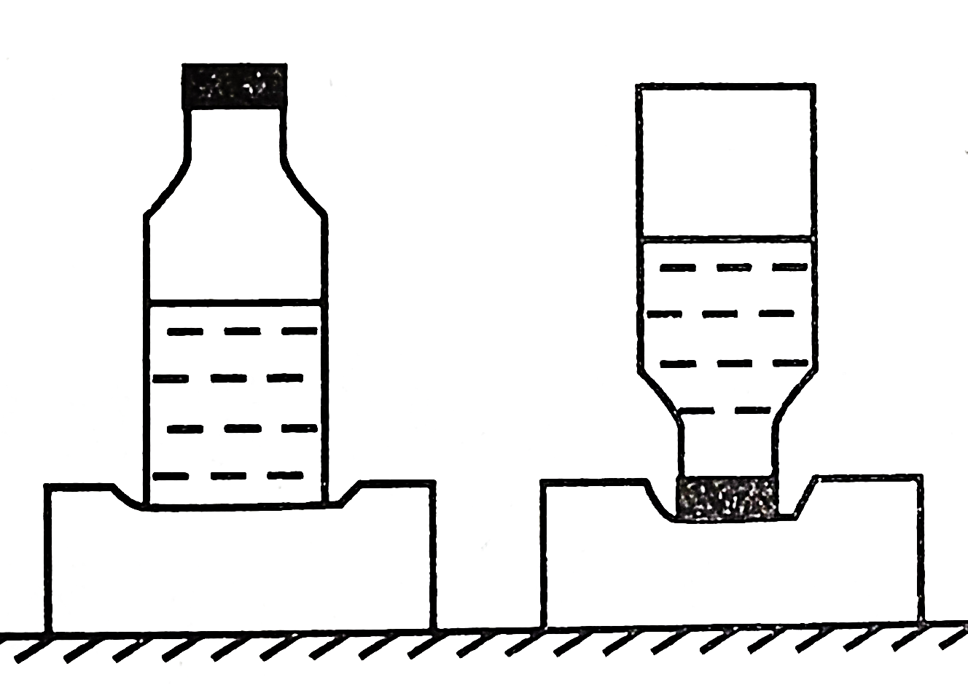
练一练
如图，一个装适量水的矿泉水瓶先后放在同一块海绵上面的情况，这个实验可以用来研究压力作用效果与（ ）的关系，得出的结论是（ ）。
若要研究压力作用效果与压力大小的关系，最简单的操作是：（ ）

Slide 22
练一练
如图，重4N、底面积为40平方厘米的正方体A放在面积为1平方米的水平桌面中央，则桌面受到A的压力是（ ）牛，压强是（ ）帕。
A

Slide 23
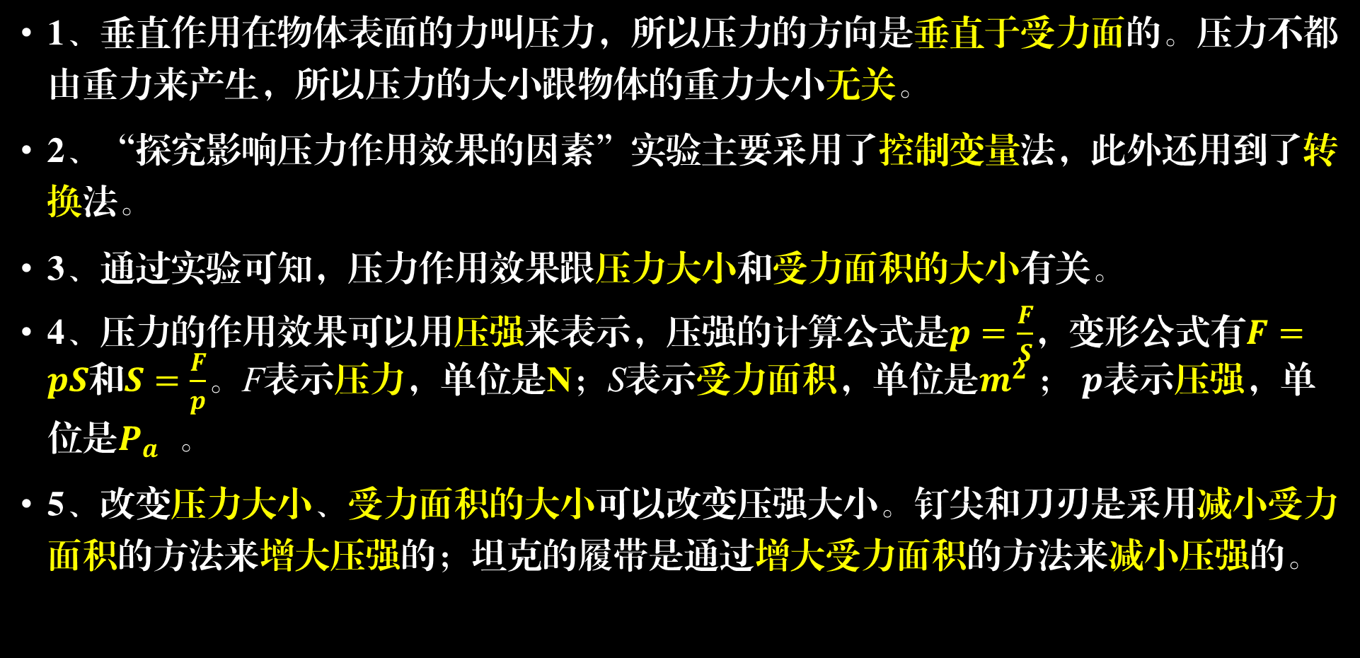
9-1、知识要点
1、垂直作用在物体表面的力叫压力，所以压力的方向是垂直于受力面的。压力不都由重力来产生，所以压力的大小跟物体的重力大小无关。
2、“探究影响压力作用效果的因素”实验主要采用了控制变量法，此外还用到了转换法。
3、通过实验可知，压力作用效果跟压力大小和受力面积的大小有关。
4、压力的作用效果可以用压强来表示，压强的计算公式是$p=\frac{F}{S}$，变形公式有$F=pS$和$S=\frac{F}{p}$。F表示压力，单位是N；S表示受力面积，单位是$m^{2}$； $p$表示压强，单位是$P_{a}$ 。
5、改变压力大小、受力面积的大小可以改变压强大小。钉尖和刀刃是采用减小受力面积的方法来增大压强的；坦克的履带是通过增大受力面积的方法来减小压强的。

